Slide 1
Szkoła Podstawowa z Oddziałami Integracyjnymi im. ks. Jana Twardowskiego w Turośli
oraz

Slide 2
Serdecznie zapraszają do biblioteki szkolnej na
KIERMASZ KSIĄŻKI z
KSIĘGARNIĄ TULISZKÓW

Slide 3
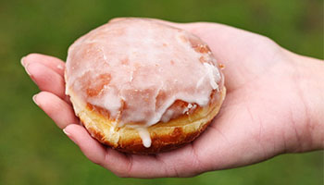
Zamiast pączka lepsza książka

Slide 4
bogata oferta Księgarni Tuliszków sprawia, że każdy może znaleźć coś dla siebie. Począwszy od bajek i baśni, różnorodnych kolorowanek poprzez poradniki, repetytoria i wiele, wiele innych książek na każdą okazję.
A TO WSZYSTKO W BARDZO ATRAKCYJNYCH CENACH!!!

Slide 5
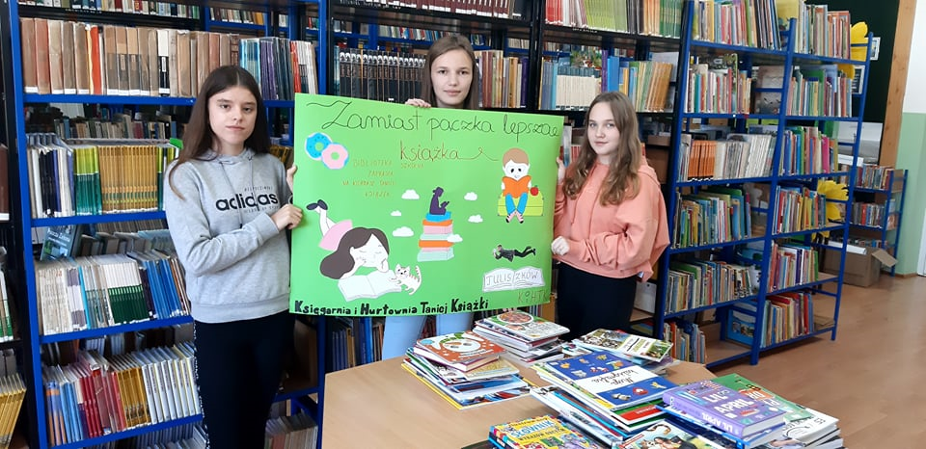
Uczennice klasy VIII a stworzyły plakat reklamujący akcję oraz kiermasz książek.

Slide 6
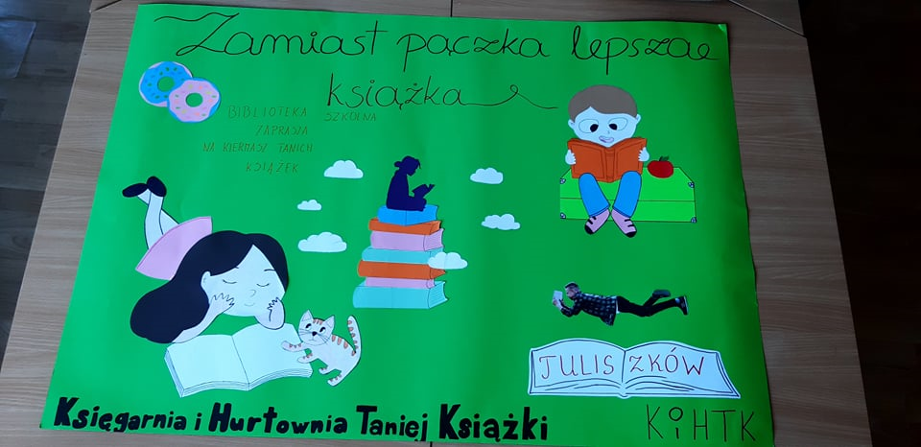

Slide 7
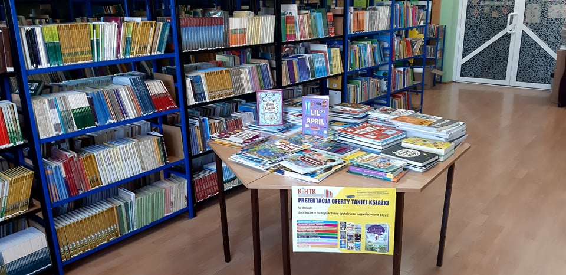

Slide 8
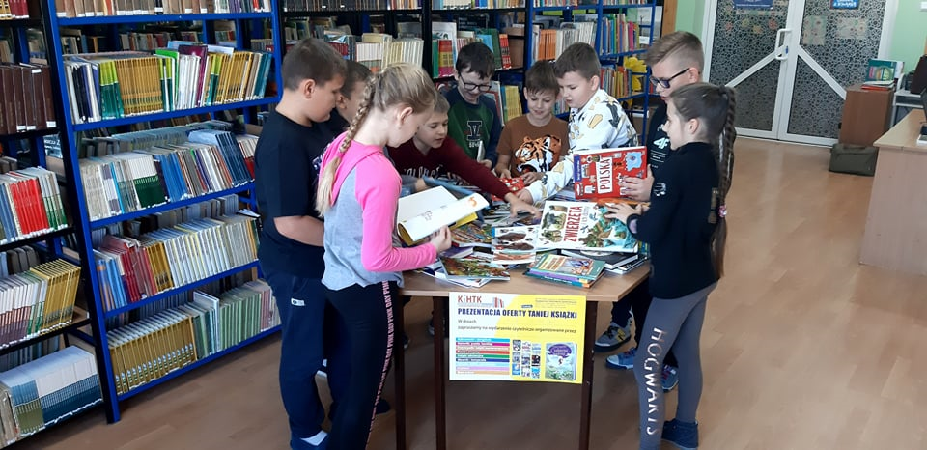
Kiermasz cieszył się dużym zainteresowaniem zarówno wśród uczniów, jak i nauczycieli.

Slide 9
Akcja "Zamiast pączka, lepsza książka" wplotła się w działania związane z Międzynarodowym Miesiącem Bibliotek Szkolnych. Uczniowie i nauczyciele bardzo chętnie włączyli się W różnorodne działania biblioteki.

Slide 10
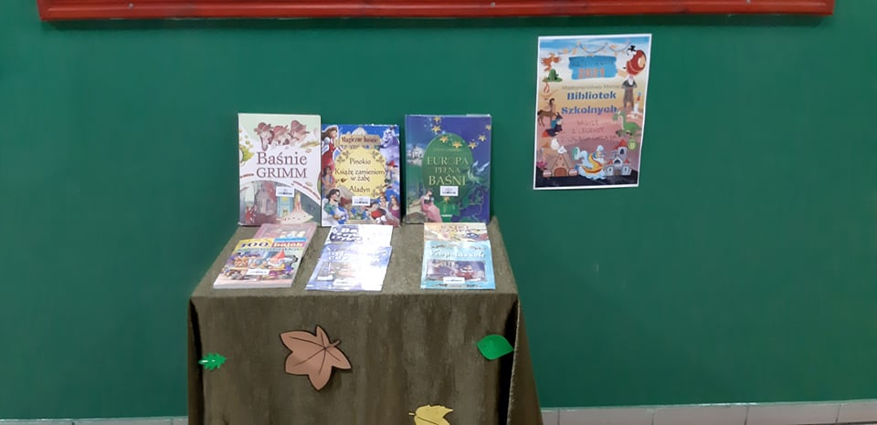
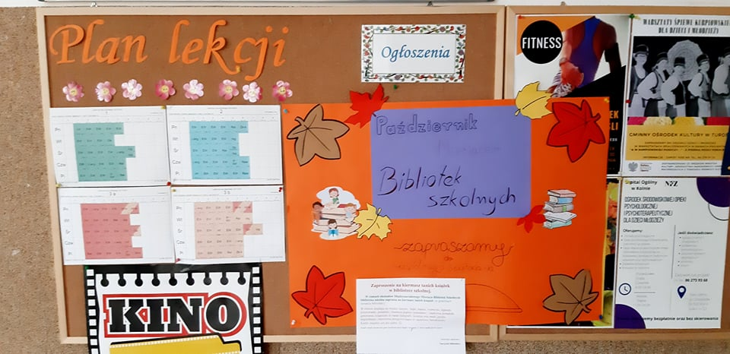
Zorganizowano akcję „Klasa czyta dziś…”
Tym razem było to czytanie baśni i legend z całego świata.

Slide 11
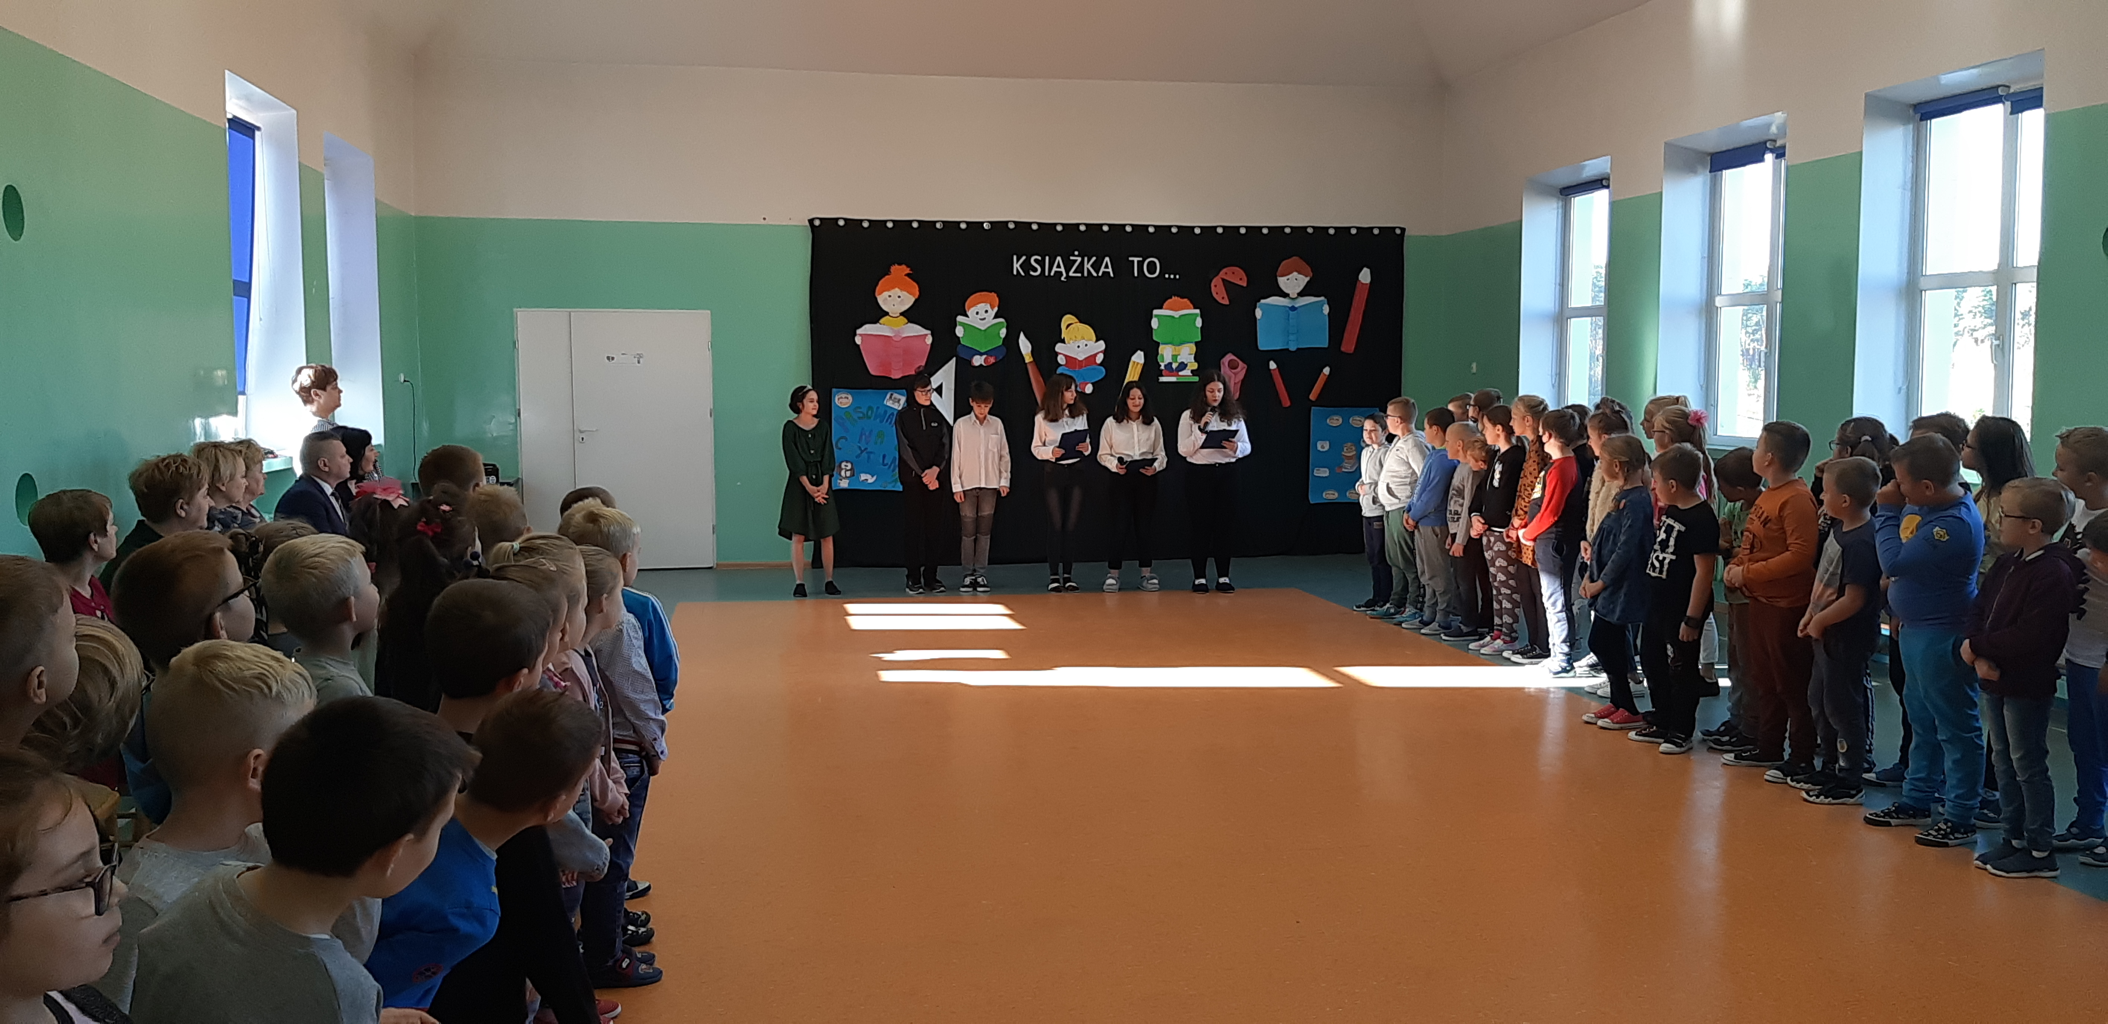
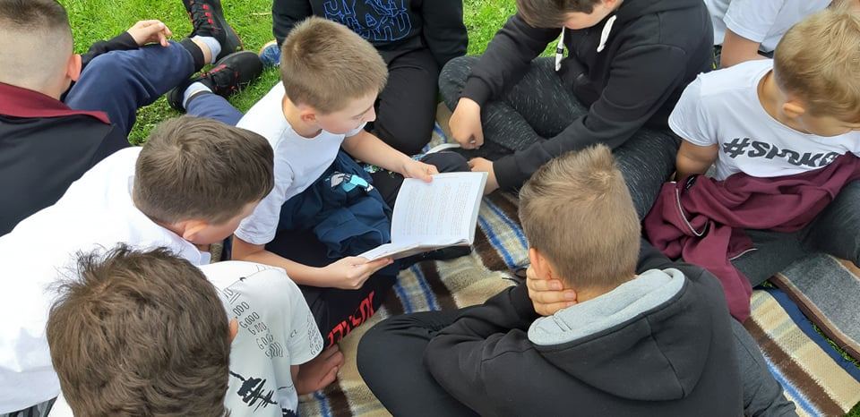
BIBLIOTEKA SZKOLNA PODEJMUJE SZEREG DZIAŁAŃ, KTÓRE MAJĄ NA CELU PROMOCJĘ CZYTELNICTWA WŚRÓD UCZNIÓW.

Slide 12
DZIĘKUJEMY ZA UWAGĘ I DO ZOBACZENIA W BIBLIOTECE!!!
„BO CZYTANIE KSIĄŻEK JEST JAK DESER DLA BRZUCHA…” ☺

